Slide 1


Pruebas de software
Aseguramiento de la calidad del software
II Semestre 2026

Slide 2
Agenda
Caso de prueba
Niveles de pruebas
Tipos de pruebas

Slide 3

Caso de prueba

Slide 4
Caso de prueba
"Un caso de prueba es un conjunto de entradas, condiciones de ejecución y resultados esperados, desarrollado para conseguir un objetivo particular o condición de prueba"
"Un caso de prueba es un proceso detallado que busca probar una funcionalidad o requerimiento particular, parcial o totalmente”
"Un buen caso de prueba tiene una alta probabilidad de encontrar defectos"

Slide 5
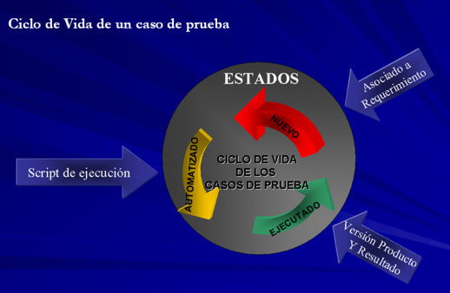
Caso de prueba: Ciclo de vida

Slide 6
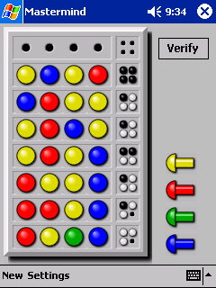
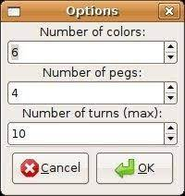
Caso de prueba: Componentes
Valores de prueba/Entradas
Configuración
Número de colores = 6
Número de pinzas = 4
Número de turnos = 10
Acciones/Pasos
Configurar partida
El sistema muestra un formulario con todos los valores configurables
Number of colors
Number of pegs
Number of turns (max)
El jugador introduce los valores
Number of colors -> 6
Number of pegs -> 4
Number of turns (max) -> 10
El sistema comprueba
Hacer la comprobación y tomar la evidencia (en cada paso que sea necesario)
Resultado (Esperado)

Slide 7
Caso de prueba: plantilla
Caso de prueba
Código
Hardware y software
Sistema operativo
Navegador
Resolución
Comentarios
Nombre
Descripción
Encargado
Precondiciones
Pasos
Resultados esperados
Éxito
Fracaso
Prioridad
Notas
Notes:
Código
Hardware y software
Comentarios
Nombre
Descripción
Encargado
Precondiciones
Pasos
Resultados esperados (Por paso)
Prioridad
Notas
Tags como: (Sistema operativo, Navegador)

Slide 8
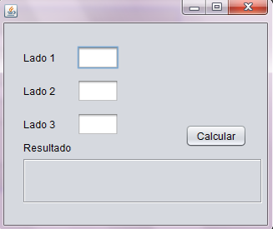
Caso de prueba: Ejemplo
Un programa lee tres números enteros, los que son interpretados como representaciones de las longitudes de los lados de un triángulo. El programa escribe un mensaje que informa si el triángulo es escaleno (lados desiguales), isósceles (dos lados iguales) o equilátero (tres lados iguales).

Slide 9
Caso de prueba: Ejemplo
Se quiere detectar defectos probando (testeando) el programa
Posibles casos a probar:
lado1 = 0, lado2 = 1, lado3 = 0 Resultado = error
lado1 = 2, lado2 = 2, lado3 = 3 Resultado = isósceles
Se compara el resultado esperado con el obtenido, si son distintos probablemente haya fallado el programa
Intuitivamente que otros casos sería bueno probar
lado1 = 2, lado2 = 3, lado3 = 4 Resultado = escaleno
lado1 = 2, lado2 = 2, lado3 = 2 Resultado = equilátero
¿Por qué estos casos?
Al menos se probó un caso para cada respuesta posible del programa (error, escaleno, isósceles, equilátero)
Más adelante veremos técnicas para seleccionar casos interesantes

Slide 10
Caso de prueba: Ejemplo
¿Cuáles otras pruebas se podrían realizar?

Slide 11
Caso de prueba: Ejemplo
a = b = c = Equilátero
a <> b <> c = Escaleno
a ≠ b = c = Isósceles
a = b <> c = Isósceles
b = c <> a = Isósceles
a b c > 0
a + b > c
a + c > b
b + c > a
a b c = 0
a b c = real
a b c = long
a b c = caracteres especiales
a b c = nulos
a b c = alfanuméricos
a b c = negativos
a + b <= c
a + c <= b
b + c <= a

Slide 12
CASO DE PRUEBA EN SISTEMA
Pendiente.

Slide 13
Niveles de pruebas

Slide 14
Niveles de pruebas
Una manera de adecuar las actividades de pruebas al proyecto es dividir el esfuerzo total de pruebas en una secuencia de fases o niveles. Estos niveles a menudo se organizan por la secuencia en la que las porciones del sistema llegan a estar listas para probar

Slide 15
Niveles de pruebas
Pruebas de mantenimiento
Pruebas de aceptación
Pruebas de sistema
Pruebas unitarias
Pruebas de integración

Slide 16
Niveles de pruebas
Pruebas de mantenimiento
Pruebas de aceptación
Pruebas de sistema
Pruebas unitarias
Pruebas de integración

Slide 17
Pruebas unitarias
Las pruebas unitarias intentan asegurar que cada unidad cumple con las especificaciones antes de integrarlas con otras unidades.
Estas pruebas son realizadas por el propio desarrollador a la par del diseño y la construcción del módulo.

Slide 18
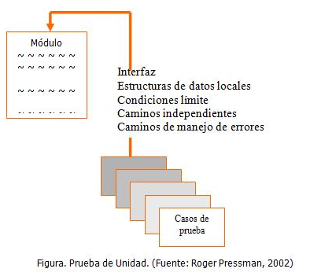
Pruebas unitarias
Pasos
Mediante inspección visual del código o cualquier otro medio, el desarrollador revisará la correcta lógica y funcionamiento del módulo.
Control de errores y excepciones.
Revisión de condiciones y valores límite.
Prueba de elementos de repetición o bucles, y anidaciones entre los mismos.
Simulación de caminos y alternativas posibles.
Evaluación de los resultados obtenidos frente a los resultados esperados.
Corrección del módulo hasta alcanzar su correcto funcionamiento.
Notes:
Cuando probamos una función sola con sus casos, estamos haciendo Unit Testing

Slide 19
Niveles de pruebas
Pruebas de mantenimiento
Pruebas de aceptación
Pruebas de sistema
Pruebas unitarias
Pruebas de integración

Slide 20

Pruebas de integración
Una vez que las unidades se han desarrollado, la siguiente fase será unirlas para crear el sistema.
El propósito principal de las pruebas de integración es descubrir los defectos de las interconexiones y de la interacción entre sistemas o componentes integrados.
Responsable: Idealmente ambos, los probadores y los programadores.

Slide 21
Técnicas
Descendente
Ascendente
Big Bang
Funcional o Transaccional

Slide 22
Técnicas
Descendente
Ascendente
Big Bang
Funcional o Transaccional

Slide 23
Técnicas: Descendente
Se integran los módulos moviéndose hacia abajo por la jerarquía de control, comenzando por el módulo de control principal (programa principal).
Los módulos subordinados al módulo de control principal se van incorporando en la estructura, bien de forma primero en profundidad, o bien de forma primero en anchura.
Comienza con los módulos de la parte superior.
De la raíz hacia las hojas

Slide 24
Técnicas: Descendente
A
B
C
D
F
G
E
Para explicar este enfoque utilizaremos el siguiente grafo de llamadas (diagrama de estructura)
El módulo principal es usado como controlador y todos sus módulos subordinados son remplazados por módulos simulados (doble de prueba)
Los módulos simulados se remplazan uno a la vez con los componentes reales (en profundidad) y se van probando

Slide 25
Técnicas: Descendente
A
B
C
D
F
G
E
Para explicar este enfoque utilizaremos el siguiente grafo de llamadas (diagrama de estructura)
El módulo principal es usado como controlador y todos sus módulos subordinados son remplazados por módulos simulados (doble de prueba)
Los módulos simulados se remplazan uno a la vez con los componentes reales (en profundidad) y se van probando

Slide 26
Técnicas: Descendente
T2
T1
A
B
C
D
F
G
E
T3
Para explicar este enfoque utilizaremos el siguiente grafo de llamadas (diagrama de estructura)
El módulo principal es usado como controlador y todos sus módulos subordinados son remplazados por módulos simulados (doble de prueba)
Los módulos simulados se remplazan uno a la vez con los componentes reales (en profundidad) y se van probando

Slide 27
Técnicas: Descendente
T2
T1
A
B
C
D
F
G
E
T3
Para explicar este enfoque utilizaremos el siguiente grafo de llamadas (diagrama de estructura)
El módulo principal es usado como controlador y todos sus módulos subordinados son remplazados por módulos simulados (doble de prueba)
Los módulos simulados se remplazan uno a la vez con los componentes reales (en profundidad) y se van probando
T4

Slide 28
Técnicas: Descendente
T2
T1
A
B
C
D
F
G
E
T3
Para explicar este enfoque utilizaremos el siguiente grafo de llamadas (diagrama de estructura)
El módulo principal es usado como controlador y todos sus módulos subordinados son remplazados por módulos simulados (doble de prueba)
Los módulos simulados se remplazan uno a la vez con los componentes reales (en profundidad) y se van probando
T4
T5

Slide 29
Técnicas
Descendente
Ascendente
Big Bang
Funcional o Transaccional

Slide 30
Técnicas: Ascendente
Como su nombre lo indica, inicia la construcción y prueba con los módulos en los niveles más bajos de la estructura del programa
No se requiere el uso de módulos simulados (doble de prueba)

Slide 31
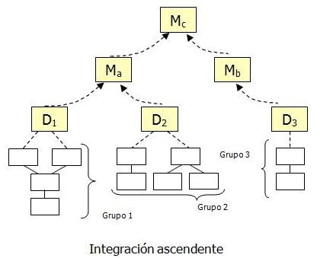
Técnicas: Ascendente
Los módulos en niveles bajos de la jerarquía son combinados en grupos que realizan una subfunción específica del software
Se escribe un módulo controlador para coordinar las entradas y salidas de los casos de prueba
El grupo es probado
Los controladores son remplazados y los grupos son combinados hacia arriba en la estructura del programa

Slide 32
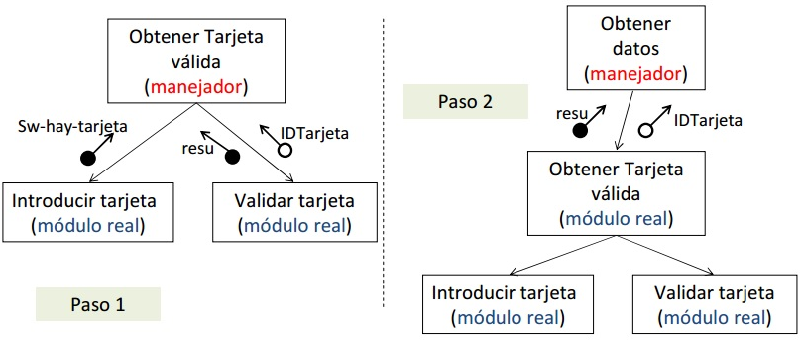
Técnicas: Ascendente
Ejemplo

Slide 33
Técnicas
Descendente
Ascendente
Big Bang
Funcional o Transaccional

Slide 34
Técnicas: Big Bang
Se prueba todo junto, produciendo una explosión
Rápido, pero ¿dónde está el defecto?
¿Por qué esperar hasta que todo el código este escrito para iniciar la integración?

Slide 35
Técnicas
Descendente
Ascendente
Big Bang
Funcional o Transaccional

Slide 36

Técnicas: Funcional o Transaccional
Integra el conjunto de componentes necesarios para implementar una función o transacción individual
Repite el proceso, reemplazando los módulos simulados (doble de prueba) con el conjunto de componentes para implementar la siguiente función o transacción
Hay un buen aislamiento de defectos, pues puede encontrar defectos de integración con respecto al orden de los riesgos

Slide 37
Niveles de pruebas
Pruebas de mantenimiento
Pruebas de aceptación
Pruebas de sistema
Pruebas unitarias
Pruebas de integración

Slide 38
Pruebas de sistema
Pruebas funcionales, para verificar la correcta funcionalidad del mismo.
Pruebas de instalación, configuración y carga inicial de datos.
Pruebas de usabilidad.
Pruebas de migración de datos.
Pruebas de prestaciones.
Pruebas de seguridad.
Toman como punto de partida el producto integrado y probado, para verificar el comportamiento global del sistema.
Las pruebas de sistema normalmente son llevadas a cabo por un equipo independiente de técnicos especializados en pruebas.

Slide 39
Niveles de pruebas
Pruebas de mantenimiento
Pruebas de aceptación
Pruebas de sistema
Pruebas unitarias
Pruebas de integración

Slide 40
Pruebas de aceptación
Las pruebas de aceptación tienen como objetivo obtener la aceptación final del cliente antes de la entrega del producto para su paso a producción.
Las pruebas de aceptación son básicamente pruebas funcionales sobre el sistema completo, y buscan comprobar que se satisfacen los requisitos establecidos.
La ejecución de las pruebas de aceptación requiere un entorno de pruebas que represente el entorno de producción.
Las pruebas de aceptación son, a menudo, responsabilidad del usuario o del cliente.

Slide 41
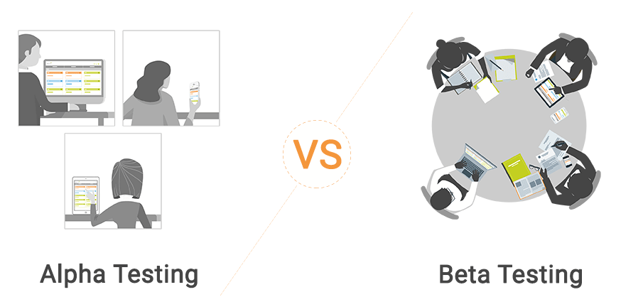
Pruebas de aceptación: Tipos
Alfa
Consisten en invitar al cliente a que pruebe el sistema en el entorno de desarrollo. Se trabaja en un entorno controlado y el cliente siempre tiene un experto a mano para ayudarle a usar el sistema. El desarrollador va registrando los errores detectados y los problemas de uso.
Beta
Se realizan con posterioridad a las pruebas Alfa, y se desarrollan en el entorno del cliente. El cliente se queda a solas con el producto y trata de encontrarle fallos de los que informa al desarrollador.

Slide 42
Niveles de pruebas
Pruebas de mantenimiento
Pruebas de aceptación
Pruebas de sistema
Pruebas unitarias
Pruebas de integración

Slide 43
Pruebas de mantenimiento
Comprueban los defectos introducidos durante el desarrollo de los cambios (En producción)
Debería requerir pruebas de regresión para asegurarme que los cambios no afecten funcionalidades anteriores.
Acá se vuelve muy relevante la automatización

Slide 44
Actividad
?

Slide 45
Tipos de pruebas

Slide 46
Tipos de pruebas
Pruebas
Estáticas
Análisis estático
Revisión
Dinámicas
Caja Blanca
Caja Negra
Basadas en la experiencia
Funcional
No funcional
Notes:
Relación entre niveles de pruebas vs tipos de pruebas. No son conceptos diferidos, sino que un tipo de prueba se encuentra dentro de un nivel especifico.

Slide 47
Tipos de pruebas
Pruebas
Estáticas
Análisis estático
Revisión
Dinámicas
Caja Blanca
Caja Negra
Basadas en la experiencia
Funcional
No funcional
Tempranas
Más económicas

Slide 48
Tipos de pruebas
Las pruebas relacionadas con el cambio, las de regresión y confirmación, pueden ser de caja blanca, caja negra y basadas en la experiencia
Pruebas
Estáticas
Análisis estático
Revisión
Dinámicas
Caja Blanca
Caja Negra
Basadas en la experiencia
Funcional
No funcional
Más costosas
Tempranas
Más económicas

Slide 49
Tipos de pruebas
Pruebas
Estáticas
Análisis estático
Revisión
Dinámicas
Caja Blanca
Caja Negra
Basadas en la experiencia
Funcional
No funcional

Slide 50
Pruebas estáticas
Las técnicas estáticas permiten encontrar las causas de los defectos.
El objetivo fundamental es mejorar la calidad de los productos software, ayudando a los ingenieros a reconocer y arreglar sus propios defectos en etapas tempranas del proceso de desarrollo.
Estas pruebas, son las primeras que se aplican al software y buscan defectos sin ejecutar código.

Slide 51
Pruebas estáticas: Ventajas
El esfuerzo de realizar re-trabajo se reduce sustancialmente, mientras que la productividad de desarrollo probablemente aumente.
La evaluación realizada por un equipo tiene la ventaja adicional de que hay un intercambio de información entre participantes.
Las pruebas estáticas contribuyen a un aumento en la conciencia sobre temas de calidad.

Slide 52

Pruebas estáticas: Defectos típicos
Referencia de una variable con un valor no definido
Variables que nunca son utilizadas
Violaciones de los estándares de programación
Vulnerabilidades de seguridad
Violaciones de la sintaxis de código

Slide 53
Pruebas estáticas: Tipos
Informal
Ejemplo
Walkthrough
El autor del documento bajo revisión va guiando al resto de participantes a través del documento exponiendo sus ideas para conseguir un entendimiento común y recoger respuestas.
Revisión técnica
Es una reunión que se centra en conseguir consenso sobre el contenido técnico de un documento
Inspección
Es el tipo de revisión más formal.
Dar un borrador de un documento a un colega para que lo lea
También, es habitual tomar métricas que posteriormente son agrupadas y analizadas para optimizar el proceso
Los defectos encontrados son documentados en una lista de registro
El documento bajo inspección es preparado y validado minuciosamente por revisores antes de la reunión, se compara el producto con sus fuentes y otros documentos, y se usan listas de comprobación.
La inspección es dirigida normalmente por un moderador formado, no por el propio autor del documento
Es especialmente útil si los asistentes no están relacionados con el software
El objetivo principal es evaluar el valor de conceptos técnicos y alternativas del entorno del proyecto y del propio producto.
Este tipo de revisión a menudo se lleva a cabo por “pares” (peer reviews) y para facilitar su ejecución suelen utilizarse listas de comprobación o listas de registro.
Revisiones
Consiste en realizar un análisis de un documento (tales como: especificaciones de requisitos, diseño de sistemas, código, planes de pruebas y casos de prueba) con el objetivo de encontrar y eliminar errores.

Slide 54
Pruebas estáticas: Tipos
Análisis estático
Busca defectos sin ejecutar el código.
Se lleva a cabo una vez que se escribe el código.
Su objetivo es encontrar defectos en el código fuente y en los modelos del software.
Para llevar a cabo el análisis estático se pueden utilizar analizadores estáticos, que son herramientas de software para procesar código fuente.

Slide 55
Tipos de pruebas
Pruebas
Estáticas
Análisis estático
Revisión
Dinámicas
Caja Blanca
Caja Negra
Basadas en la experiencia
Funcional
No funcional

Slide 56
Pruebas dinámicas
Las técnicas de pruebas dinámicas ejecutan el software. Para ello, introducen una serie de valores de entrada y examinan la salida comparándola con los resultados esperados.

Slide 57
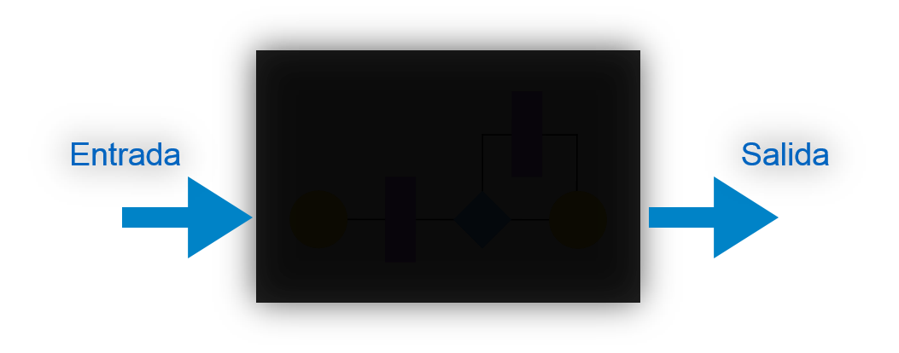
Pruebas dinámicas: Basadas en la especificación o caja negra
Tratan el software como una caja negra con entradas y salidas, pero no tienen conocimiento de cómo está estructurado el programa o componente dentro de la caja
Obtienen los casos de prueba directamente de las especificaciones o de otros tipos de modelos que contengan lo que el sistema debería hacer.

Slide 58
Pruebas dinámicas: Basadas en la especificación o caja negra
Funcionales
Es una prueba basada en la ejecución, revisión y retroalimentación de las funcionalidades previamente diseñadas para el software
Son pruebas específicas, concretas y exhaustivas para probar y validar que el software hace lo que debe y sobre todo, lo que se ha especificado.
Se basan en el análisis de la especificación funcional de un componente o de un sistema.
Se clasifican en:
Manuales
Automáticas
No funcionales
Se encargan de ver el comportamiento de la aplicación bajo situaciones similares a las de producción.
Ejemplos
Usabilidad
Mantenibilidad
Seguridad
Rendimiento
Carga
Estrés
Notes:
¿En que nivel se encuentran las pruebas de caja negra?

Slide 59
Pruebas dinámicas: Basadas en la especificación o caja negra
Técnicas
Partición de equivalencias
Análisis de valores límite
Pruebas de casos de uso
Diagramas de transición de estados
Tablas de decisión
Algoritmo de pares

Slide 60
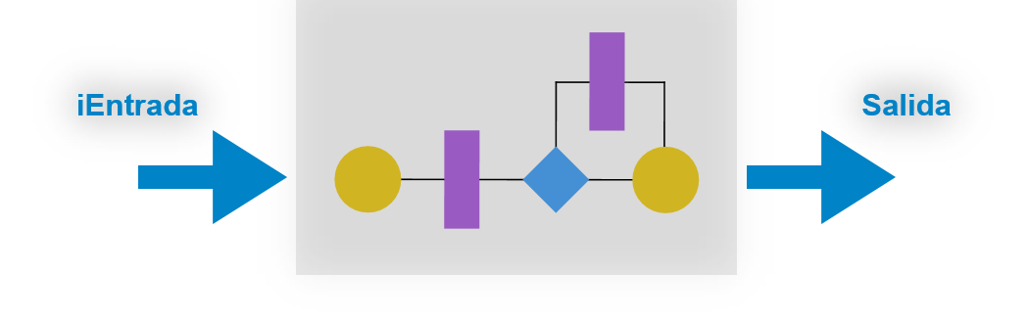
Pruebas dinámicas: Basadas en la estructura o caja blanca
Las pruebas se derivan a partir del conocimiento de la estructura e implementación del software.
El diseño y la estructura del código son conocidos por el evaluador.
Buscan mejorar la eficiencia del código o su estructura.
Notes:
¿En que nivel se encuentran las pruebas de caja blanca?

Slide 61
Pruebas dinámicas: Basadas en la estructura o caja blanca
Técnicas
Cobertura de sentencias
Cobertura de ramas o cobertura de decisión
Cobertura de condición (condición simple, múltiple, etc)
Cobertura de caminos

Slide 62
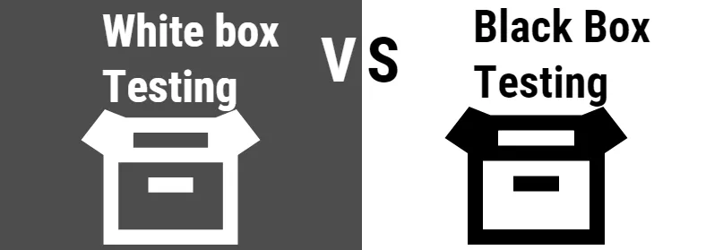
Ejercicio
Caja Negra vs Caja Blanca

Slide 63
Pruebas Basadas en la experiencia
Son aquellas a las que se recurre cuando no hay una especificación adecuada desde la que crear casos de prueba basados en especificación, ni hay tiempo suficiente para ejecutar la estructura completa del paquete de pruebas.
Usan la experiencia de los usuarios y de los técnicos de pruebas para determinar las áreas más importantes de un sistema y ejercitar dichas áreas de forma que sean consistentes con el uso que se espera que tengan.

Slide 64
Pruebas Basadas en la experiencia: Técnicas
Predicción de errores
Es un tipo de prueba de software que se utiliza para predecir la cantidad de errores que pueden existir en el software antes de que se realicen pruebas formales. Este tipo de prueba se realiza utilizando información histórica de pruebas anteriores, así como de otros proyectos similares. La predicción de errores también puede utilizar información sobre el software y su complejidad para determinar la cantidad de errores que pueden existir.
Pruebas exploratorias
Se caracteriza por una combinación simultánea de aprendizaje, diseño de prueba y ejecución. Su objetivo principal es la detección de posibles defectos, lo cual depende en gran medida de la habilidad del tester para identificar problemas que pueden ser difíciles de encontrar con otros enfoques de prueba. Se utilizan en casos particulares, por ejemplo, cuando se requiere recopilar rápidamente información sobre un producto o aplicación y proporcionar una retroalimentación inmediata.
Pruebas ad-hoc
Se utiliza para detectar errores y defectos en el software de forma no planificada y sin seguir un conjunto predeterminado de pasos. Estas pruebas son realizadas sin una estrategia predefinida o un plan de pruebas formal. En lugar de seguir una secuencia de pruebas estructurada, estas pruebas se realizan de manera espontánea, utilizando el conocimiento y la experiencia previa para detectar problemas. Estas pruebas pueden ser realizadas en cualquier momento del ciclo de vida del software y se centran en áreas críticas y sensibles del software.
Pruebas basadas en listas de comprobación
En esta técnica, el tester utiliza su experiencia previa para elaborar una lista de comprobación que sirve como una guía para llevar dirigir las pruebas. La lista de comprobación establece un estándar y ayuda al tester a recordar lo que debe ser probado y lo que ya fue probado. La lista de comprobación no es una lista estática y definitiva, es decir, puede ser modificada en función de las necesidades y requisitos que surjan durante las pruebas.

Slide 65
Pruebas estáticas vs Pruebas dinámicas
Estáticas
Dinámicas
Ejecución
Las pruebas se realizan a productos de trabajo como documentos de requerimientos, casos de prueba, planes de prueba y código.
Las pruebas se realizan mientras el código está en ejecución.
Defectos
Se enfocan en la prevención de defectos.
Se enfocan en la detección de defectos.
Pueden ser realizadas desde las primeras etapas del ciclo de vida del software.
Se realizan cuando el código es desplegado en un ambiente de pruebas.
Ciclo de vida
Técnicas
Se utilizan técnicas como revisión técnica, inspección y revisión de código.
Se utilizan tipos de pruebas funcionales y no funcionales.

Slide 66

Repaso

Slide 67
Gracias por su atención
Elaborado por:
Marlen Treviño
mtrevino@itcr.ac.cr

